Slide 1
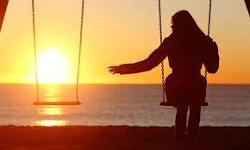
Bahçelievler Mah. Nar Yolu Bulvarı Milli Eğitim Lojmanları Yanı No:17/1 Merkez/NEVŞEHİR
nevsehirram
ÖLÜM-YAS
TRAVMASI VE ÖNLENMESİ
(ÖĞRETMENLERE YÖNELİK)
@NevsehirRam
Nevşehir Ram
0384 213 05 59

Slide 2
TRAVMA NEDİR?
Günlük hayatımızda zaman zaman duygusal olarak ciddi biçimde zorlandığımız dönemler olur. Bizi zorlayan bu yaşantılar değişik biçimlerde ortaya çıkabilir.
Olumsuz yaşantılar bazen deprem, sel gibi doğal afetler sonucu oluşmakta bazen de savaş, göç, terör, cinsel istismar, trafik kazası, rehin alınma gibi insan eliyle ortaya çıkmaktadır. Bu tür yaşantılara bazen doğrudan maruz kalıyor bazen de tanıklık ederek dolaylı olarak etkilenebiliyoruz.
Günümüzde kitle iletişim araçlarının yaygınlaşması ile bu tür olaylardan her zamankinden daha fazla haberdar oluyoruz. Dolayısıyla, sadece kendi yaşam alanımızdaki yaşanan travmatik olaylara doğrudan maruz kalmıyor aynı zamanda dünyanın dört bir yanında yaşanan olaylardan da anında haberdar olabiliyoruz. Bazen görece çok az kişinin doğrudan mağdur olduğu travmatik olayların bile genel ruh sağlığını tehdit edici yaygın ve uzun süreli etkileri olabilmektedir.

Slide 3
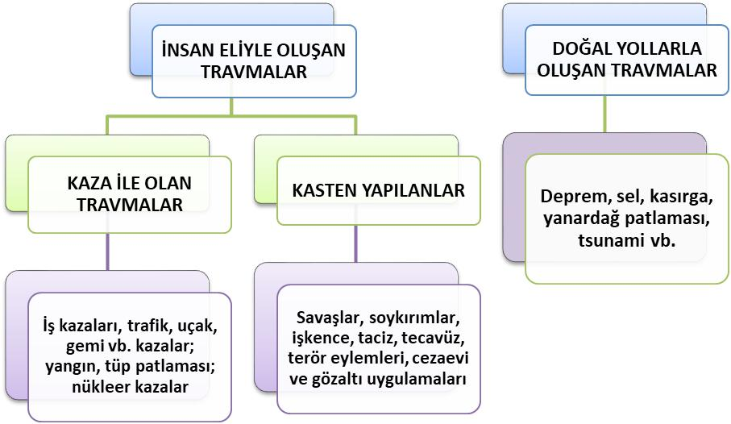
TRAVMA NEDİR?
Travma; kişinin hayatını ya da ruhsal dengesini tehdit eden ve duygusal anlamda üstesinden gelmekte zorlandığı olaylar, deneyimler veya durumlardır.

Slide 4
TRAVMATİK OLAY ANINDA VERİLEN TEPKİLER
FİZİKSEL | ZİHİNSEL
Bedenin harekete geçmesi | Zihnin harekete geçmesi
• Adrenalin/noradrenalin salgısında değişim | • Faydalı olabilecek önceki tecrübeler ve bilgilerin zihne çağrılması
Fiziksel harekete geçme | • | Duyusal farkındalığın artması
• Hızlı ve ani tepki verme | • | Dikkatin odaklanması
• Tehlikeyi bertaraf etmeye hazır olma | • Zihnin ve hafızanın canlanması
 | • Bilgiyi hızlı işlemeye hazır olma
Ağrı/acıyı engelleme/azaltma | Duyguları bastırma

Slide 5
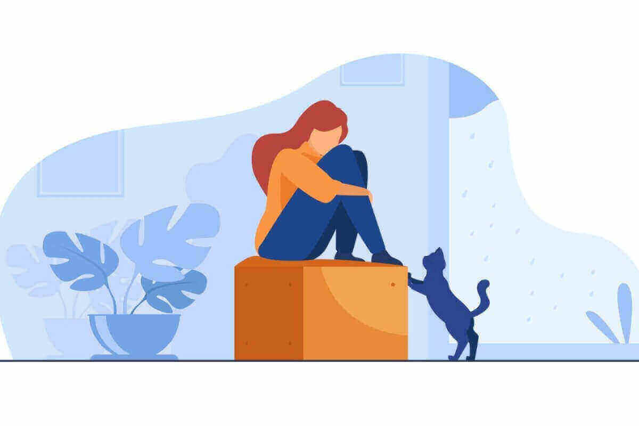
TRAVMATİK OLAY SONRASINDA VERİLEN TEPKİLER
Kırılganlık, korku, kaygı
İstenmeden tekrarlanan güçlü anılar
Uyku sorunları
Suçluluk duygusu ya da kendini suçlama
Kaçınma davranışları
Konsantrasyon güçlükleri
Öfke
Üzüntü
Bedensel tepkiler
Gerileme (regresyon)
Olayı tekrar tekrar zihninde canlandırma
Sosyal ilişkilerde sorun yaşama
Anlam ve değerlerde değişim

Slide 6
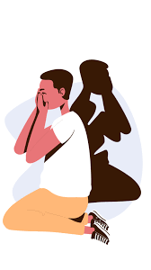
TRAVMANIN UZUN DÖNEM ETKİLERİ
Kişilik ve karakter gelişiminde sorunlar
Dünya ve kendisine ilişkin kötümserlik
Gelecekte benzer olayların tekrar başına gelebileceğine ilişkin karamsarlık
Diğer insanlarla ilişkilerde sorunlar
Ahlaki gelişimde sorunlar
Biyolojik gelişimde sorunlar

Slide 7
TRAVMANIN UZUN DÖNEM ETKİLERİ
Duyguların düzenlenmesinde yaşanan sorunlar
Olumsuz benlik algısı, öz-güven yetersizliği
Baş etme becerilerinde gerileme
Öğrenme potansiyelinde düşüş
Meslek seçimi ve mesleki görevleri yerine getirmede sorunlar

Slide 8
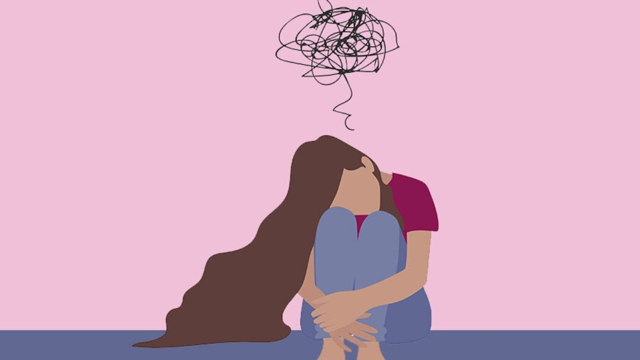
TRAVMANIN GENEL SONUÇLARI
Hastalık ve ölüm (yaralanma, hastalık, ölüm)
Maddi kayıplar (zarar, yıkım, ekonomik kayıplar)
Sosyal aksama/karmaşa (altyapı hasarları, hayatta kalmak için gerekli olan kaynakların olmaması, nüfusun yer değiştirmesi)
Psikososyal etkiler (stres, zarar veren davranış değişikliği, psikopatolojik kayıp, yas)
Sosyoekolojik ve kültürel etkiler

Slide 9
ÖLÜM-YAS TRAVMASI VE ÖNLENMESİ
Bireyler yaşamları boyunca birden fazla kayıp ya da kayıp yaratacak durumlarla karşı karşıya kalabilmektedir. Örneğin sevilen, değer verilen birinin kaybı, iş kaybı, ilişki kaybı, organ kaybı, önemli bir eşyanın kaybı ve düşüncelerin, değerlerin kaybı gibi durumlar. Bu kayıp durumları kişilerin hayatında önemli etkiler bırakabilir. Kişilerin duygusal, düşünsel, davranışsal ve fizyolojik tepkiler geliştirmesine neden olabilmektedir.
Yas, kayba karşı gelişen doğal bir tepki olup hastalık değildir. İnsan yaşamının doğal bir sonucu olan ölüm olgusu hem bireyler için hem de toplum için oldukça önemlidir. Çünkü insan yaşamında ölümün kendisi, ölümün gerçek olması insanı derinden etkileyebilmektedir.

Slide 10
ÖLÜM-YAS TRAVMASI VE ÖNLENMESİ
Yas, sevilen ve değer verilen bir kişinin yaşamını yitirmesi sonucu o kişiden yoksun kalınmasından dolayı yaşanan duyguların dışa vurulmuş bir hâlidir. Yasa daha genel olarak bakılırsa, kişinin sevdiği bir yakınının hayatını kaybetmesine vermiş olduğu fiziksel, bilişsel, duygusal ve davranışsal tepkilerin tümüdür. Ayrıca yas, kaybedilen kişi ile ilgili bitirilmemiş planları, istekleri, arzuları ve hayalleri de içermektedir. Kayıp sonrası bireylerde şiddet ve süresi dikkate alınarak normal kabul edilen fiziksel ve psikolojik bazı tepkiler olur.

Slide 11
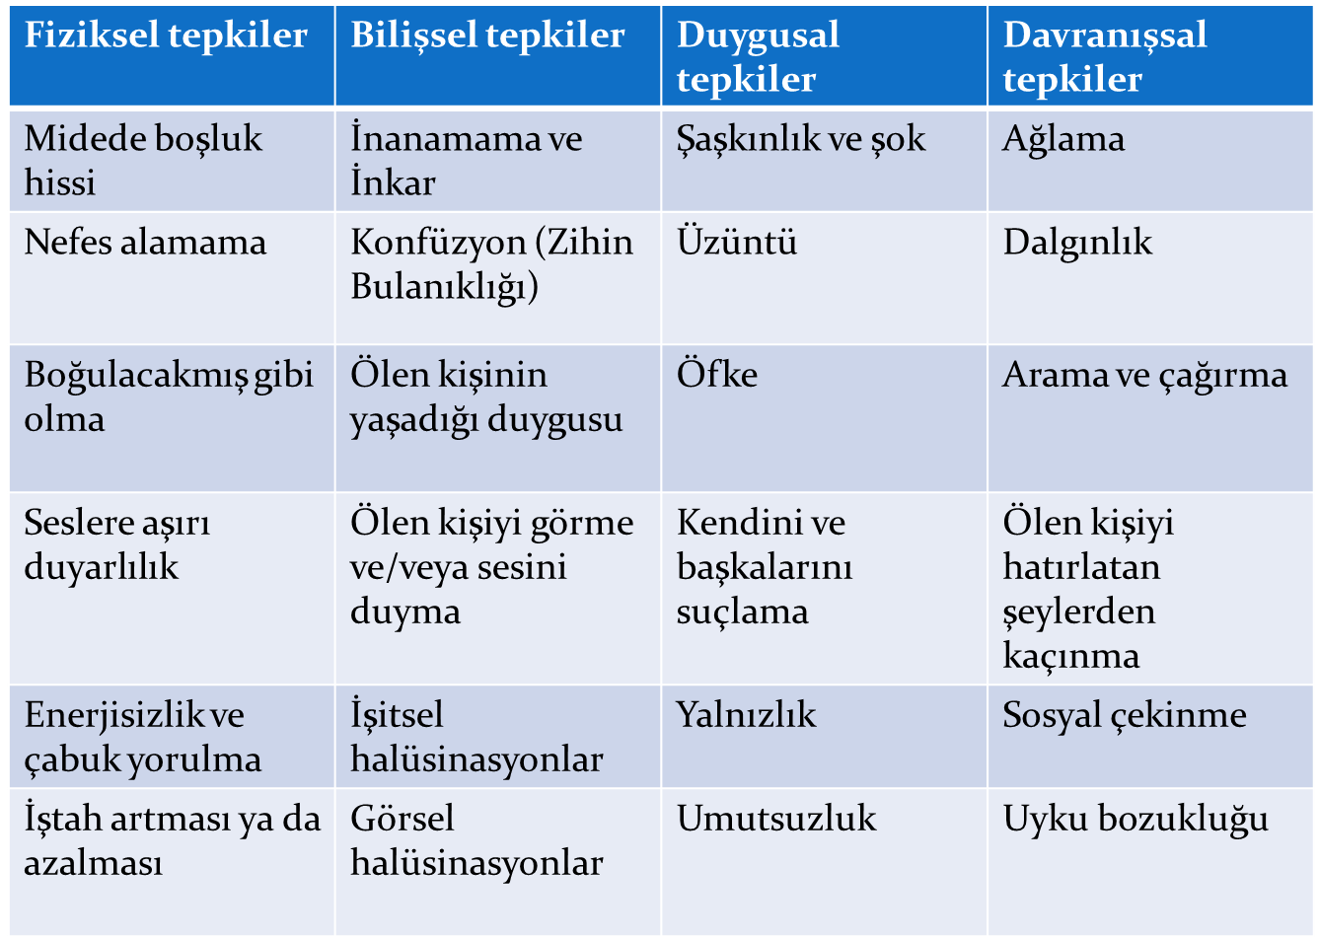
ÖLÜM-YAS TRAVMASI VE ÖNLENMESİ
Kişisel farklılıklardan ve kültürel etkilerden dolayı tepkilerde çeşitlilik olabilmekle birlikte genelde ortak tepkiler olarak tanımlanabilecekler aşağıdaki tabloda özetlenmiştir:

Slide 12
ÖLÜM-YAS TRAVMASI VE ÖNLENMESİ
-Kayıp durumlarında çocukla açık ve dürüst bir şekilde konuşulmalıdır.
-Çocuğun gelişim dönemi dikkate alınarak kayıp hakkında uygun açıklamalar yapılmalıdır. Örneğin; dedesini kaybeden 4 yaşındaki bir çocuğa bu durum şu şekilde açıklanabilir; «Hatırlıyor musun geçen yaz bir tavşan almıştık ve sonra hastalandığı için ölmüştü. Aynı şey insanlar için de geçerlidir. Onlar da doğar, büyür, yaşlanırlar ve ölürler.»( Hastalığın, grip gibi hastalıklardan farklı olduğu vurgulanmalıdır.) Bunun yerine, markete gitti ama gelecek, uzun bir yolculuğa çıktı ya da uyuyor demek oldukça yanlıştır. Bu durumlarda çocuk, anne-babası uyuduğunda ya da yolculuğa çıktığında buna karşı bir korku geliştirebilir.
-Çocuğa kayıp haberi aniden verilmemeli, aşamalı bir şekilde söylenmelidir. (Kaza geçirme, hastaneye yatırılma vs.)
-Çocuğun tepkileri paylaşılmalı ve ona destek olunmalı, sorduğu sorulara sabırla cevap verilmelidir.

Slide 13
ÖLÜM-YAS TRAVMASI VE ÖNLENMESİ
-Verilen cevaplar birbiriyle tutarlı olmalıdır.
-Hayatta kalanların güvende oldukları söylenmelidir.
-Çocuğun cenaze törenine katılması veya mezarlık ziyareti yapması kaybın gerçekliğini anlaması için önemlidir.
-Çocuklarla korkuları ve/veya suçluluk duyguları hakkında konuşulmalıdır. Çocuk üzülmesin diye çaba sarf edilmemeli aksine üzüntüsüne ortak olunmalıdır.
-Kaybı takip eden dönemde çocuğun günlük aktivitelerinde bir değişiklik yapılmamalı ve ihtiyaçlarının karşılanmasında tutarlı bir tavır sergilenmelidir.
-Çocuğun kayba tanık olması veya kayıptan kendini sorumlu tutması durumunda psikolojik bir yardım alması gerekebilir.

Slide 14
ÖLÜM-YAS TRAVMASI VE ÖNLENMESİ
OLUMLU BAŞ ETME YÖNTEMLERİ
Oyun Oynamak | Akraba Ziyareti
Spor Yapmak | Video İzlemek
Kitap Okumak | Ailenizle Yemek Yapmak
Arkadaşlarla Vakit Geçirmek | Bisiklete Binmek
Seyahat Etmek | Enstrüman Çalmak
Sevdiklerinizle Konuşmak | Resim Yapmak
Bulmaca Çözmek | Günlük Tutmak
Ev İşleri Yapmak | Müzik Dinlemek
Balık Tutmak | Tamir İşleri Yapmak
Ailenizle Konuşmak | Puzzle Yapmak
Hayvan Beslemek | Şarkı Söylemek
Piknik Yapmak | Film İzlemek

Slide 15
HAYATINIZI ETKİLEYEN ZORLAYICI YAŞAM OLAYLARI SONRASINDA HANGİ GÜÇLÜ YANLARINIZI KULLANIRSINIZ?
GÜÇLÜ YANLAR
GİRİŞKENLİK | ADİL OLMAK
İYİMSERLİK | SAKİN KALABİLMEK
KOLAY İLETİŞİM KURABİLMEK | SABIRLI OLMAK
MERHAMETLİ OLMAK | İŞBİRLİĞİNE YATKINLIK
SOĞUKKANLILIK | DÜZENLİ OLMAK
KARARLILIK | YARDIMSEVERLİK
TEDBİRLİ OLMAK | DUYARLILIK
SORUMLULUK SAHİBİ | GENİŞ İLGİ ALANLARI
YENİLİĞE AÇIKLIK | CESARET
YARATICI, MERAKLI OLMAK | DÜRÜSTLÜK
YAŞAM SEVİNCİ | İYİLİKSEVERLİK
AFFEDİCİLİK | LİDERLİK
ALÇAK GÖNÜLLÜLÜK | UMUTLU
DEĞERLER/MANEVİYAT | MİZAH YETENEĞİ

